Slide 1
腐蚀过程电化学阻抗谱 等效电路模型解析方法
下集
王佳
中国海洋大学，2016年5月

Slide 2
下集
4.4 等效电路模型解析检验准则和检验方法
4.5 等效电路模型有效性检验判据
4.6 等效电路模型解析中常见问题
4.7 病态腐蚀电化学等效电路模型实例
五、腐蚀电化学阻抗谱等效电路模型解析的完备程序

Slide 3
4.4 腐蚀电化学等效电路模型解析有效性准则与检验方法
4.4.1 等效电路⇒模型 ：EQC——EQCM 必须满足的有效性准则
等效电路与腐蚀过程的阻抗谱响应一致；
电路具有电路结构等效变换同时保持阻抗谱响应不变的性质。阻抗谱不一致则一定不是等效电路；阻抗谱一致则是等效电路，但不一定是等效电路模型，还需要进一步验证。
等效电路与腐蚀过程机理性质结构一致；
等效电路必须与腐蚀过程结构一致，才能确认为该腐蚀过程等效电路模型。
等效电路模型元件性质与相应腐蚀过程机构性质一致；
等效电路模型和腐蚀机构整体和局部一致；
模型的完备性：演化过程、失效过程、组合构成；
等效电路模型的价值——是腐蚀过程机理的表达，因而具有计算腐蚀速度、预测腐蚀行为和评价设备寿命的功能；
检验等效电路模型的阻抗响应一致性和腐蚀过程结构性质一致性
是等效电路模型解析方法的必不可少的一个步骤。

Slide 4
4.4.2 检验方法——有效性判据
等效电路与腐蚀过程阻抗谱一致性检验方法——EQC⇒EIS
最小二乘法计算拟合迭代技术比较两个阻抗谱偏差最小；计算机软件进行；
影响拟合偏差的因素：等效电路结构的选择（人工）；腐蚀过程阻抗谱测量准确度和精密度；
拟合精度和等效电路一致性的关系；
阻抗谱拟合数据一致性不能证明等效电路模型唯一性，不能成为模型检验独立判据。
等效电路与腐蚀过程机构有效性检验方法：
腐蚀过程机理已知： WCE ⇒ EQCM ⇒ WCP ⇒ BCP
腐蚀过程机理未知： EQC⇒WCE ⇒ EQCM ⇒ WCP ⇒ BCP
检验 EDC⇒BCP 途径：借助WCE； 借助于相关文献数据；借助交叉实验数据。

Slide 5
4.5 腐蚀过程等效电路模型机构有效性检验判据——WCE属性
检验方法——使用待检验等效电路中已知组件WCE属性判定未知组件有效性
已知腐蚀等效电路模型组件WCE是检验等效电路模型可靠性主要依据；
检验方法：已知等效组件结构&属性WCE作为一致性检验判据——排除法
基本组件属性判据：响应特性；数值大小；连接方式；属性载体；
电阻组件——溶液电阻、电荷迁移电阻、极化电阻、涂层电阻、钝化膜电阻、腐蚀产物膜电阻；
电容组件——双电层电容、涂层电容、钝化膜电容、腐蚀产物膜电容；
电感组件——吸脱附电感、自加速电感；
扩散组件——水溶液扩散、多孔涂层扩散、多孔腐蚀产物膜扩散；
组件连接方式判据：组件与过程对应性；连接方式与组件性质对应性；同一过程不同组件对应性；串联—连续反应、并联—分支反应、连接端点合理性；
尚待确认组件属性判据：
微生物膜、腐蚀产物膜、化学转化膜、导电高分子膜、自组装膜、防污膜。
腐蚀过程WCE数据库：建立典型腐蚀过程WCE属性数据库——腐蚀过程等效电路建模工具。

Slide 6
典型腐蚀过程相关等效电路模型组件WCE属性
1. 电阻：R=E/I，电荷流动阻力，热效应耗能，位于实轴上，交流电无相移；
溶液电阻R_{sol}：离子电阻，与溶液电解质浓度有关、离子淌度和电位有关。
电荷迁移电阻R_{ct}：
单电极反应的电荷迁移阻力，伴随氧化/还原过程释放/接收电子改变电流方式；直接与金属连接；与Cdl并联；
电位函数 R_{ct}=(∂E/∂i)_{E};
E_{corr}存在多个电荷迁移电阻R_{ct}，与单电极过程有关；不能直接计算i_{corr};
极化电阻R_{p}：R_{p}=B/ i_{corr}——Stern-Gary定律，适用于Tafel过程，可计算i_{corr}；腐蚀电位下阴极过程和阳极过程耦合电阻；只能在腐蚀电位区测定；
涂层电阻R_{c}：涂层本身导电属性之一；有机涂层材料电阻R_{c}极大；多孔涂层体系导电通道=涂层本身电阻//孔隙溶液电阻并联；直接连接金属；
膜电阻R_{f}：膜层的属性之一； 本身R_{f}取决于膜化学结构；多孔膜层体系导电通道=涂层本身电阻//孔隙溶液电阻并联；直接连接金属；
负电阻R_{neg}：图谱低频进入第II象限实轴方向；R=dE/dI，如果过程中电流增加会导致电位下降，则R<0,呈电源效应；
J_{i}=±C_{i}∗u_{i}∗E
R_{p}=R_{ct}+Z_{w}+R_{f}+…

Slide 7
2. 电容：C= dQ/dE ；
元件常数属性，储能；隔直流通交流；容抗第一象限；电流超前于电压，θ<0；
电容数值判断合理性——平板电容器 C=ε₀* ε *S/d；
双电层电容C_{dl}：界面区的充/放电荷储能过程，直接与金属连接；紧密双层厚度为nm量级；数值在100~500uF/cm-2；除了赝电容外最大数值；
涂层电容C_{c}：10uF/cm⁻²以下，厚度大，远小于C_{dl}；直接连接金属；
膜电容：C_{f}：类似于涂层电容；
吸/脱附电容C_{ad}：非器件过程赝电容，带电粒子吸附/脱附弛豫过程响应；数值极大；
3. 电感：L==-E_{L}(dI/dt)；
元件常数属性，储能；隔交流通值流；感抗第四象限；电流滞后与电压，θ > 0；
常规电感数值通常为mH；
吸/脱附电感L_{ad}：非器件过程电感，带电粒子吸附/脱附弛豫过程响应；
自加速电感L_{acl} ：非器件过程电感，局域带电粒子吸附/脱附弛豫过程响应；

Slide 8
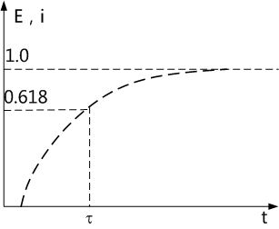
4. 扩散：
溶液扩散阻抗W：溶液/孔隙溶液中扩散传质过程；
非电场力的浓度梯度为推动力；静止溶液中扩散层厚度为0.1mm；
半无限扩散、有限扩散、阻挡扩散；腐蚀产物层中扩散传质过程特征；
5. CPE：Q； 等效电路中应明确性质；
R：n=0 ⇒ Z=R；
W: n=0.5 ⇒ Z=W；
C：n=1 ⇒ Z=-j/（ωC)；
L：n=-1 ⇒ Z=jωL
6. 时间常数 τ：电位响应E_{τ}=E₀[1-e^(-t/τ)]，电流响应i _{τ} =(E/R)e^(-t/τ)， τ=RC;
RC电路阻抗响应为容抗弧，可根据容抗弧数量判断等效电路中RC回路数量；
RL电路阻抗响应为感抗弧，可根据感抗弧数量判断等效电路中RL回路数；
τ 数值相近时，容/感抗弧耦合而无法分辨；

Slide 9
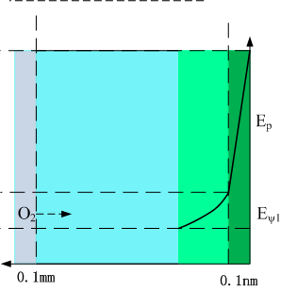
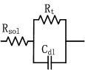
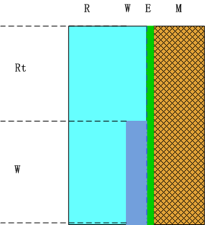
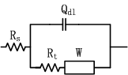
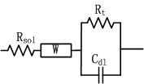
（1）单电极腐蚀过程等效电路结构特征
腐蚀电位测量——多电极过程；
极化电位测量——单电极过程；
C_{dl} 位置：在紧密双电层区域，与金属直接相连接；
R_{t} 位置：在紧密双电层金属侧进行电子转移，与金属直接相连接；只能单电极极化区测量；
W 扩散元件位置：位于双电层外部的扩散区。
9

Slide 10
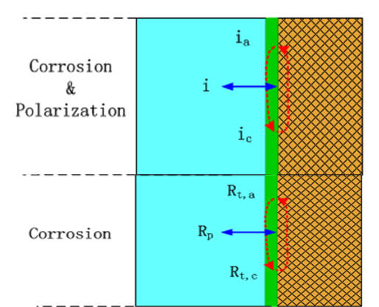
(2)电荷迁移电阻R_{t}和极化电阻R_{p}
R_{t}是单电极体系极化电位下电荷迁移电阻； R_{t}需要指明所属电极反应；
R_{p}是多电位体系腐蚀电位下R_{t,a} 和R_{t,c}并联极化电阻；
R_{p}是Stern方程定义下极化电阻（不存在扩散、膜等控制，仅电化学步骤控制下腐蚀体系）；
腐蚀电位下R_{p} ≠ R_{t,a} ≠ R_{t,c}；
腐蚀过程： 等效R_{t,a} 和 R_{t,c}串联；
电化学测量过程： 等效R_{t,a} 和 R_{t,c}并联；

Slide 11
R_{t}为E_{corr}下单电极过程电荷迁移电阻；需要指明所属电极反应
R_{p}计算 i_{corr}需要β_{a}和β_{c}； R_{t,a}计算 i_{corr}需要β_{a} ； R_{t,c}计算 i_{corr}需要β_{c}

Slide 12
R_{ct,a}
R_{p}
R_{ct,c}

Slide 13
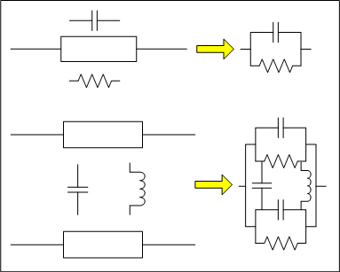
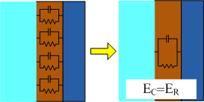
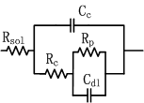
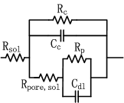
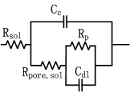
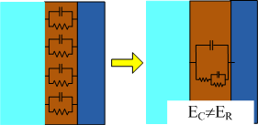
(3) 多属性导电元件结构
任何元件均具有电阻、电容、电感等多种属性，但其具有相同的物理输入输出端，否则违反电中性原理；
膜为一个独立元件，同时具有电容性和电阻性，其相应的电容和电阻等效元件应该具有相同的连接端点；涂层元件的Rf和Cf应并联于同一输入输出端口；

Slide 14
(4) 膜过程的腐蚀电化学阻抗响应和等效电路模型结构
模拟等效元件性质：导电性、载流子特性、阻容感性、孔隙率、均匀性、完整性、离子选择性、氧化还原性、稳定性、水溶性等；
膜元件位置：处于R_{sol}—(R_{ct}C_{dl}) OR (R_{ct}C_{dl}) —金属之间，取决于膜的透水性和导电性；
膜元件的阻抗：取决于载流子性质、厚度、孔隙率、储能性、导电通路；
膜元件物理结构：物理结构、层数、均匀性、孔隙率、位置、局部劣化和破损；
膜元件化学结构：化学组成、钝化膜、氧化膜、盐膜、金属膜、液膜、MIS膜、偶极膜、电子隧道效应膜；
膜元件结构均匀性和孔隙：。局部电极过程是否会出现在电化学阻抗响应中取决于局部过程和整体过程的强弱比较。
膜元件导电行为：金属导电、孔隙溶液导电、半导体导电、隧道效应导电、缺陷/掺杂离子晶体导电、复合氧化物导电、离子选择性导电、；
膜元件界面行为：电荷迁移氧化/还原反应、电流在界面区导电方式转换；
膜元件演化行为：溶液中的膜元件会随时间演化，导致导电方式、孔隙率、破损率、产物积累改变而影响阻抗响应和等效电路结构；

Slide 15
膜元件在电化学过程中的位置和作用：
电极过程模拟等效电路模型属本体溶液和金属电极单端网络结构。本体溶液和金属电极之间存在多个串联串行和并行的基元电极反应，它们之间的组合不仅要遵守电路规律，也要遵守电化学过程的规律。
基本电极过程的结构为R_{sol}(R_{ct}C_{dl})。孔隙膜过程只能处于R_{sol}——(R_{ct}C_{dl})之间，致密导电膜过程只能处于R_{sol} (R_{ct}C_{dl})——金属之间。
金属表面膜的存在增加了电极过程的阻力，必然会反映在膜的阻抗响应中。分析膜的阻抗响应，建立膜过程等效电路模型有助于获知膜的结构和物理化学性质，以及膜在腐蚀电化学过程中的作用。
膜元件结构均匀性和孔隙：
电极过程随金属表面，膜表面和溶液环境也呈现不均匀分布现象。常规电化学测量获得的阻抗数据是整个体系的平均值，等效电路也仅仅是模拟主要的电极过程。局部电极过程是否会出现在电化学阻抗响应中取决于局部过程和整体过程的强弱比较。
膜元件导电性质：
膜的导电性能决定了膜的阻抗大小及其模拟等效电路的模式。如果电导高，相应组件阻抗响应低，有可能在测试的电化学阻抗谱中不会出现膜的响应，相应的等效电路模型中也不会相应的组件。如果电导低，相应组件的阻抗响应高，可能会在阻抗谱中占据主要部分，甚至唯一部分。如，完好钝化膜和完好有机涂层膜的巨大直径部分圆弧响应掩盖了其他电极过程。这些特征在等效电路建模时需要考虑合适的结构。
极薄膜隧道效应导电；
膜元件界面电化学反应：
膜可以分为导电膜、绝缘膜和半导体膜和水性膜。从导电机制来说可以分为电子导电、离子导电和半导体导电。在电化学体系中，本体溶液和金属电极之间的电流虽然保持不变，但电荷流动方式随相连接相材料变化而不同的。溶液相电流是水合离子电流，金属相电流是电子电流。如果不同相内电荷流动方式不同，则在相界面区必然会发生载流子结构转换，甚至出现剩余电荷和双电层。模拟等效电路模型应该反映这些电极过程中出现的电荷流动方式的变化。

Slide 16
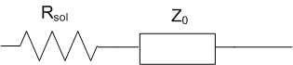
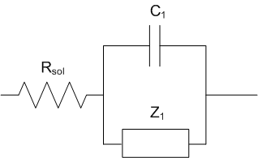
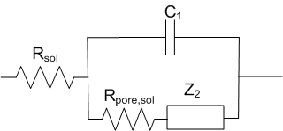
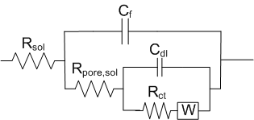
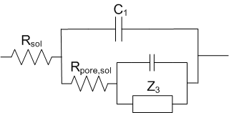
腐蚀膜体系电化学阻抗谱等效电路解析方法
腐蚀膜分类：识别体系中不同过程阻抗性质和结构，用模拟电路元件构建模型；
电位降落——阻抗、电导、导电方式、水溶性；
高电位降组件阻抗谱响应最强；
电导与溶液金属相近，电位降相近，时间常数相近，阻抗响应融合，无法分离；
致密高导膜（钝化膜、金属膜）、致密低导膜（完好有机涂层、化学转化膜、致密腐蚀产物膜）、多孔绝缘膜（渗水有机涂层、多孔腐蚀产物膜 ）、多孔高导膜（多孔导电腐蚀产物膜 ）、水性膜（微生物膜，疏水膜）；
电流分支——致密性、孔隙、缺陷、均一性；
强分支电流组件阻抗谱响应最强；
缺陷破损膜（破损涂层、破损镀锌）、缺陷钝化膜、动态膜（缓蚀剂膜、自组装膜）；
腐蚀膜特性：导电性、组成、孔隙、反应性、水溶性、多属性、演化性；
腐蚀膜解析路线：分级逐层，腐蚀相-界面图；

Slide 17
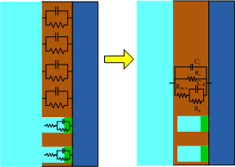
有机涂层膜：完好膜/劣化膜/破损膜；膜导电//孔隙溶液导电并联，以高电导通路阻抗响应为主；破损区腐蚀产物形成闭塞阳极；
腐蚀产物膜：孔隙率、膜导电性质；膜离子选择性导电；金属氧化物导电性取决于其缺陷和掺杂，属于半导体导电；
钝化膜：隧道效应导电、半导体导电；膜生长-膜溶解过程串联结构；
化学转化膜：绝缘膜//孔隙膜；
化学修饰膜 ：膜的化学组成与结构；膜的导电方式；
金属涂镀层：破损区和完好区的耦合；
微生物膜：95%含水量，溶液离子导电为主；
缓蚀剂膜：膜的化学组成与结构；膜的导电方式；吸附膜和多层膜
防锈油膜：致密膜绝缘，疏松膜溶液导电；
防污膜：膜的化学组成与结构；膜的导电方式；
导电高分子膜：导电机制；π健离域耦合导电；
吸附膜：未覆盖区//覆盖区耦合导电；
离子选择性膜：离子选择性电极膜；
选择性半透膜：Clarke电极，海水淡化，微生物膜
膜的演化过程：多种导电机制平行和转换。
需要充实膜电化学阻抗响应等效电路模型的基础研究工作

Slide 18
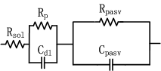
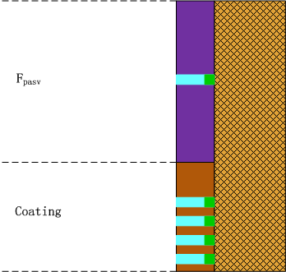
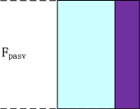
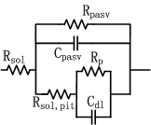

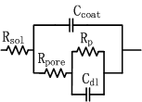
钝化膜等致密腐蚀产物膜：等效元件为高电阻//低电容；
多孔涂层和疏松腐蚀产物膜：存在大量微孔；孔隙溶液导电机制；存在演化过程；

Slide 19
腐蚀产物膜、氧化膜、化学转化膜、化学修饰膜的导电性能取决于其晶体结构
完好离子晶体金属氧化物：如果离子晶体不含有任何缺陷，比如不含有任何杂质原子，本身没有偏离化学平衡计量比，按照严格的周期性排列的话那肯定是不导电的。
缺陷金属氧化物：金属氧化物的导电机理与其晶格缺陷有关。导电玻璃中的SnO₂存在晶格氧缺位，其导电性质介于半导体和常规导体之间。
复合金属氧化物：具有良好导电性质，甚至是超导体，如YBaCuO“高温”超导体等。
金属氧化物导电机制有以下两种
1）金属氧化物含有缺陷，比如ZnO、TiO2等，会随着外界气氛、温度改变晶格中的氧的含量。还原性气氛和高温会使得晶格中的氧缺失，产生氧空位，从而局部表现出正电荷区域，这些正电荷区域在电场作用下的移动就形成的电流，表现出一定的本征导电能力。由于本征缺陷浓度一般都很低，而且迁移率不高，对电流的贡献较小。
2）金属氧化物含有杂质。比如ZnO中掺杂Al2O3后，三价Al替换了ZnO晶格中二价Zn的晶格位置，多余的一个电子收到较小的原子束缚而容易在电场下移动形成电流，对导电做出贡献（当然还有其他形式，比如低价杂质原子置换、小半径的间隙离子等都会促进导电）。这种杂质原子对导电性的贡献远远大于本征缺陷的贡献。
金属氧化物中以共价键形成的原子晶体（共价晶体）不比离子晶体少。本征铁磷酸锂就是导电的，那就是复合氧化物；
氧空位本征缺陷导电，金属离子色心也导电，锂离子也导电，ZnO、TiO2不是典型的离子晶体；
掺杂引起的缺陷可以形成导电通道，但缺陷不局限于氧空位，锂离子，低价氧化物中心皆对电导产生影响；
氧化物或碳化物：半导体电子电导和空穴电导；
固体电介质陶瓷氧化物：如ZrO2、β-Al2O3等是离子晶体氧化物或复合物。在固体介质中，带电离子运动比在液体中倍受限制，但仍然能以扩散的形式发生，从而产生离子电导。

Slide 20
有机涂层失效过程中电化学性质的变化
有机涂层涂覆在碳钢电极上在溶液中的浸泡腐蚀过程，逐渐表现出半导体导电特征。涂层失效过程导电类型随浸泡周期分为4 个阶段。
绝缘体阶段：一般涂层在浸泡10 min 时均表现绝缘体特征，特征为Mott-Schottky 曲线平行于电位轴，电容也不随着电位变化而变化，相角接近－90° ;
MIS 结构阶段：涂层表面在溶液腐蚀作用下，首先发生了半导体转变。涂层表面半导体层与处于绝缘态的涂层以及金属基体构成了一个MIS 结构。其特征为Mott-Schottky 曲线出现倾斜，载流子密度较低，一般低于10¹⁵ cm⁻³，其密度和空间电荷层厚度变化不规律；
偶极极化阶段：随腐蚀性介质的渗透，涂层总平均偶极距变得不为零，电场下出现偶极极化现象。由于偶极弛豫作用，出现了电容在负电位区随电位升高而增加，正电位区随电位升高而减小的现象，但在高频率下( 3000 Hz、5000 Hz) 电容变化规律不明显；
空间电荷极化阶段：随腐蚀过程持续，涂层的绝缘层消失，与金属基体构成金属/半导体接触结构，电极的Mott-Schottky 曲线斜率随浸泡时间延长而逐渐减小，表明涂层的载流子密度逐渐增加，相角趋向0 ° ，相角值低于前面三个阶段的数值，此阶段涂层逐渐失去对金属的保护能力，金属/有机涂层的载流子输运受涂层孔隙溶液，空间电荷层容抗，金属基底反应动力学的三重控制。
金属
绝缘层
半导体
欧姆接触

Slide 21
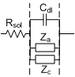
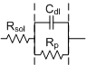
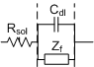
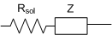
腐蚀膜体系电化学阻抗谱等效电路解析方法
腐蚀膜分类：
电位降落——阻抗、电导、导电方式、水溶性、
高电位降组件阻抗谱响应最强；
电导与溶液和金属相近，电位降相近，时间常数相近，阻抗响应融合，无法分离；
电流分支——致密性、孔隙、缺陷、均一性、
强分支电流组件阻抗谱响应最强；
分级逐层解析法
腐蚀过程相-界面图解法
在腐蚀体系相-界面图上分析膜体系中溶液-膜-金属的电流状态，电位降和电流支的分布，再进行组件模拟相应等效元件和连接方式。

Slide 22
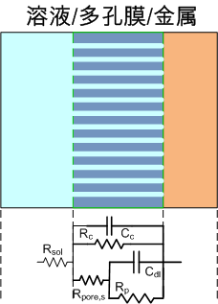
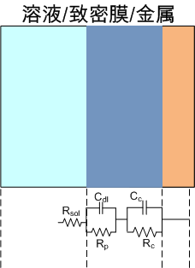
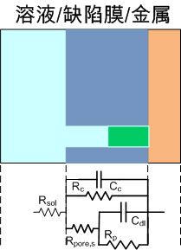
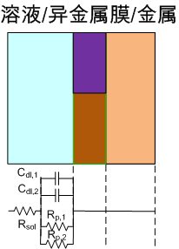
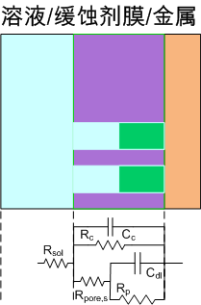
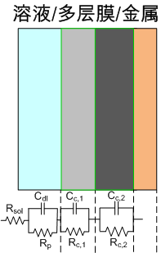

Slide 23
4.6 等效电路模型解析中常见的问题
建立等效电路模型目的：找到 EQC⇒EQCM ⇒BCP通道
认识腐蚀行为特征、影响因素、子过程结构和作用机理；
计算腐蚀参数和预测腐蚀行为。
建模准则：等效电路模型必须与腐蚀电极过程的结构和机理一致：EQCM ⇒BCP
EQC ⇒EIS通道虽然证实阻抗谱响应一致，但与BCP阻抗谱响应一致的EQC有多个，需要检验哪一个是BCP的EQCM。
检验方法：EQC ⇒WCE ⇒EQCM ⇒WCP ⇒BCP，简化EQC ⇒WCE ⇒BCP。
WCE结构属性排错法检验EQC，不通过则修正，通过者即为EQCM。

Slide 24
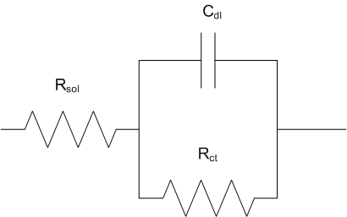
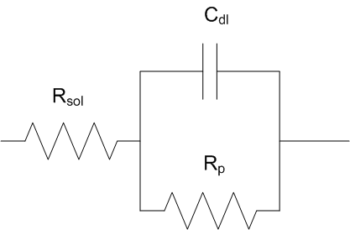
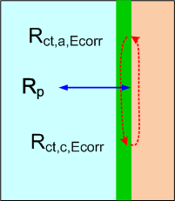
R_{ct} 和R_{p}的合理使用
R_{ct}——单电极反应，电位函数，电荷迁移，金属表面；
连接点一定发生电荷迁移过程，一定有电荷受体/供体；
一定发生电荷转换；
在腐蚀电位下属于指定的单电极过程；
不能直接计算腐蚀速度；
R_{p}——Stern公式，可计算腐蚀速度；E_{corr}耦合反应电阻；
一定存在于E_{corr}；
Stern公式计算腐蚀速度；
多电极耦合电阻；

Slide 25
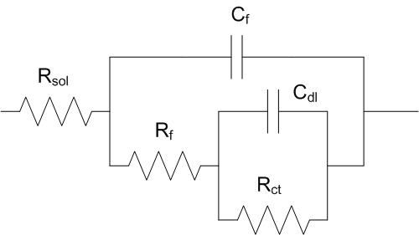
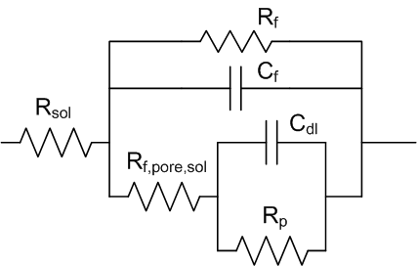
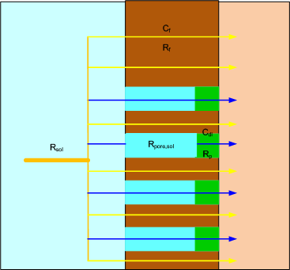
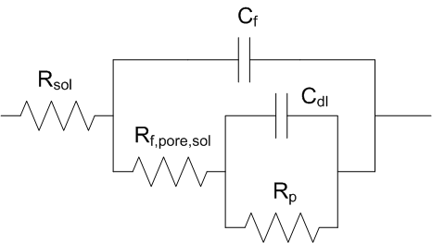
2. 有机涂层体系
完好涂层-劣化涂层-破损涂层-失效涂层，演化连续性；
R_{f} //R_{pore，sol}为本质不同的并联通道；
R_{p}//C_{dl}需要提供溶液和电流通道；
R_{f}无溶液通道；电阻极大，可视为断路；
R_{f}和C_{f}为涂层体器件两种属性，连接端不能分离；
R_{pore,sol}电阻很小，为主要电流通道，并提供溶液通道；

Slide 26
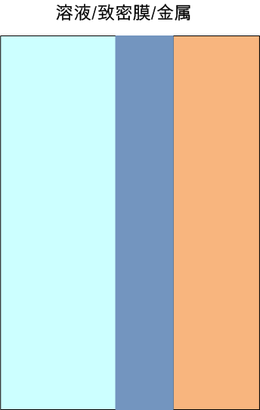
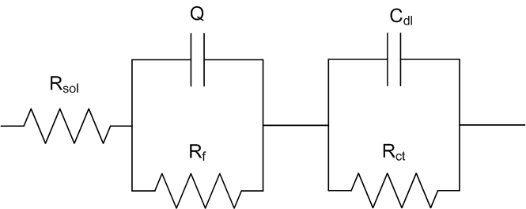
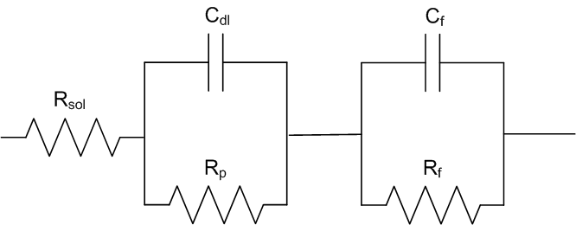
3. 致密导电膜体系
R_{f}//Q致密导电膜不能提供溶液给R_{ct}//C_{dl}；
Q物理意义不明确；
R_{f}//Q是导电膜，与基体金属阻抗和导电方式相近，可视为一体；不影响R_{ct}//C_{dl}组件功能。

Slide 27
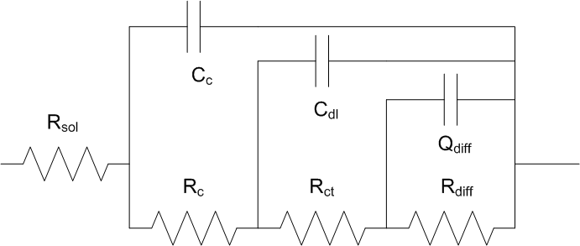
铝合金/有机涂层/NaCl溶液：模型无效
扩散电阻和电容R_{diff}//C_{diff}未指明扩散载体，铝合金膜？涂层？何种带电载体扩散？
R_{diff}//C_{diff}模拟扩散行为需要证明；
R_{ct}电荷向R_{diff}//C_{diff}迁移？
C_{d}和C_{c}能跨越涂层和合金膜连接基体金属？
R_{c}和C_{c}涂层膜两种属性应连接同端；
涂层多孔R_{c}和应为R_{pore,sol}；如无孔则不能提供溶液通道；

Slide 28
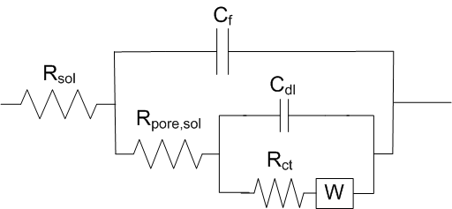
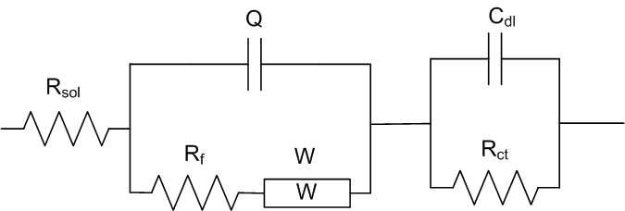
4. 多孔腐蚀产物膜体系
腐蚀产物膜应存在R_{f}//R_{pore,sol}并联导电供水通道, R_{f}不能供水；
Q物理意义不明确，应该为Q_{c}；
Q和R_{f}同属于腐蚀产物膜过程，应该连接于相同端；
Q和R_{f}不提供溶液，应直接连接与金属表面；
R_{pore,sol}应连接于R_{ct}//C_{dl}，并提供溶液；
W应连接于R_{ct};

Slide 29
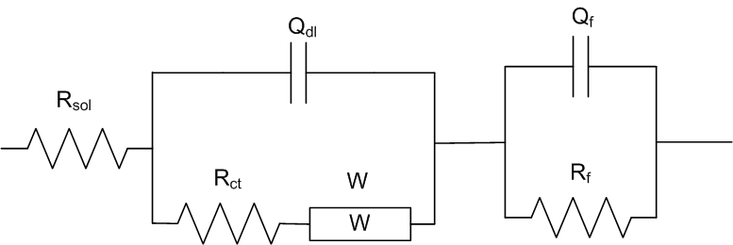
疏松腐蚀产物膜R_{f}
腐蚀产物膜是电化学惰性的，不能提供和接受电荷；R_{ct}和Q_{dl}不能形成于腐蚀产物膜表面；

Slide 30
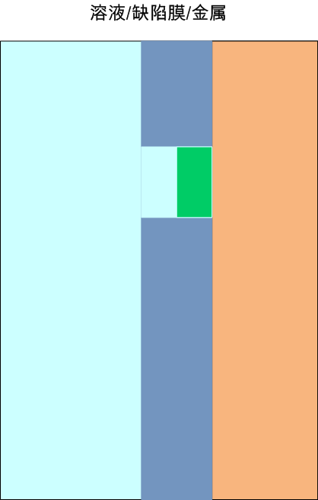
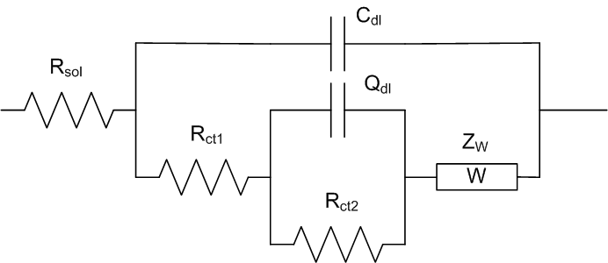
5. 破损金属镀层钢材体系
Zw扩散过程右侧连接何元件？Zw扩散过程不能电荷迁移，在此起何作用？表面膜位于基体金属之下？
Q_{dl}//R_{ct2}连接基体金属，则应撤销Zw，放于其他合适位置;
R_{ct1}//C_{dl}在镀锌层表面过程， C_{dl}连接于何处？ R_{ct1}为何连接于基体金属？
按照（溶液/锌层/基体层)//(溶液/破损区基体)结构重建等效电路。

Slide 31

6. 土壤/钢材腐蚀体系（含感抗）
R_{ct}//Q_{dl}不会形成在电化学惰性腐蚀产物膜上；
R_{f}-L_{f}为高阻抗电路，流过电流极小，作用可以忽略不计；
右侧电路没有溶液何来点蚀？
R_{f}和Q_{f}同为膜组件，右端连接点不应分离，应同端连接；

Slide 32
7. 微生物等功能膜
微生物膜：水性膜（95%），通常膜阻抗≈溶液阻抗，很难从阻抗响应中分辨，与溶液互溶，不存在明显的界限，不应视为独立组件；
自主装膜：类似与分子定向排列多层膜；应独立测定其阻抗响应特征，导电性能，水分子致密性，荷电性，建立结构化模型，建立基础电学数据；
导电高分子膜：离域π电子导电为主；电导率介于金属和半导体之间；致密性和孔隙率影响模拟等效元件性质；
疏水膜：低表面能增加接触角，气体膜、油膜等；icorr降低起因于有效反应面积降低；
防污膜：根据防污机理细化；
半透膜：单向离子移动——单向导电——二极管模拟元件；非线性。

Slide 33


8. Q元件合理使用
Q元件本身不具备意义，仅表明具有弥散效应；
该元件在等效电路中重要性是阻/容/感；
n=0 ⇒ Z=R； n=1 ⇒ Z=-j/（ωC)； n=-1 ⇒ Z=jωL

Slide 34

9. 单一组件多属性元件同端连接
任何导电元件都有多种电气属性，电阻、电容、电感等，单属性不能脱离实体，应与实体连接方式一致。
涂层实体R_{f}和C_{f}左右端均连接在同一端；而等效电路中Rf和Cf连接于不同端，从而存在电位差，违反电中性原则；
R_{ct} // R_{f} 会短路R_{f}导致其无响应；

Slide 35

10. Nyquist EIS 不等距坐标系
Nyquist等距图谱表征（电子学规则），以表明弥散效应程度；电阻/电容/电感活性比较；

Slide 36
11. 其他判据
腐蚀产物膜电化学与电学属性：
电化学稳定性高，通常不再氧化和还原；
一些盐膜具有离子选择性和高电导，等效元件待确认；
如腐蚀膜本身电导低，则难以成为有效电流通路；
腐蚀膜通常孔隙率高，导电机制是孔隙溶液导电；
致密腐蚀膜（钝化膜，氧化膜）导电性良好，否则很难形成；
电抗元件频率外推法（ω→∞；ω→0）评价等效电路与腐蚀过程一致性：
高频短路，低频断路——电容性为主；
高频断路，低频短路——电感性为主；最大感抗发生在较低频率区，而非高频高阻区（高频数据进入第IV象限），且直流短路。
频率无关——电阻性为主；

Slide 37
12. 阻抗谱拟合精度与等效电路有效性
与EIS响应等效的电路不是唯一的，高精度拟合不能证实其有效性；
拟合精度取决于测量的EIS数据精度，与模型有效性无关；
拟合精度价值在于模型有效后计算的腐蚀参数的精确度；

Slide 38



4.7 病态腐蚀电化学等效电路模型实例
1. 无/有钝化膜X80钢在海水中
R_{t}
R_{f}
R_{f}
R_{t}

Slide 39



2. 铝合金/有机硅涂层/NaCl溶液
双电层电容C_{dl}和电荷迁移电阻R_{ct}应在紧密双电层中与金属直接连接，扩散电阻R_{diff}和扩散电容C_{diff}应该位于双电层外；
涂层电阻R_{c}和涂层电容C_{c}右端不应分离；
缺少导致形成双电层结构的溶液渗入的孔隙结构。
图6结构应为致密氧化膜覆盖金属表面，没有金属暴露，盐膜腐蚀产物如何形成？
阻抗谱演化过程存在矛盾，铝的氧化膜应该始终存在；
扩散电阻和扩散电容概念不存在！扩散动力是浓度梯度，阻力为warburg阻抗，不具备RC响应！

Slide 40

3. EPP缓蚀剂/Q235钢体系
R_{p}膜电荷迁移电阻概念模糊。
膜即为缓蚀剂膜，应该不会发生氧化还原电荷迁移过程；
IE<100%表面缓蚀剂膜不完整，应整合为膜和膜未覆盖部分平行过程的并联结构；
复数平面图从电学移植而来，应采用等距坐标系，以便能够判断容抗弧的下偏程度和弥散效应，以及扩散过程有限性。

Slide 41


4. NaCl溶液/锌（破损）/钢体系
扩散元件不应直接连接金属，应该在双电层和溶液电阻之间；
腐蚀产物膜的电容元件和电阻元件不应该分离连接不同端点；
Rt元件无法进行电荷迁移；

Slide 42


5. 带锈钢铁/海水体系
R_{ct}和Q_{dl}应该与金属直接连接，实现电荷迁移过程；
腐蚀产物膜无电子迁移过程，不能直接连接金属；
Rs为溶液电阻， Rct为电荷转移电阻， Qdl为金属和溶液间形成的双电层电容， Qfilm为腐蚀产物膜容， Rfilm表示腐蚀产物膜电阻， Zw为扩散过程的Warburg阻抗。
6. 中性溶液中X-70钢的腐蚀产物沉积对随后阴阳极反应的影响
R_{t}为电荷迁移电阻，却不连接金属表面，电子迁移无法进行；
腐蚀产物电阻R1和电容Q1分离；
Q2为吸附电容应为过程的弛豫电容，但却没经过双电层，直接与金属连接？
R3感应电阻应为带电粒子吸脱附电阻，直接与金属连接发生电化学反应？
L和R2应该串连。

Slide 43

7. 海水中铝合金腐蚀
R_{pit}属于氧化还原反应，应连接于金属表面；
R_{pit}和R_{ct}如何进行串联电荷迁移？
R_{f}无孔隙不渗水，右方过程不存在；Q_{f}和R_{f}分离；
L_{pit}位置？
8. 带锈层钢铁腐蚀过程的等效电路模型
其中，R_{s}，R_{rust}，R_{ct}分别代表溶液电阻，锈层电阻和电荷转移电阻；常相位角元件Q_{p}，Q_{rust}和Q_{dl}分别代表高频相移电容，锈层电容和双电层电容；Z_{W}为锈层扩散阻抗;
Q_{p} 为仪器偏差，不应为电极过程响应；
R_{rust}和Q_{rust}属性元件分离连接；

Slide 44



9. 达克罗膜腐蚀体系
扩散电阻R_{D}在金属表面不能进行电荷迁移电化学反应；
R_{p}无法电荷迁移；
C双层电容必须与金属直接连接。
10. 铁表面自组装膜等效电路
R_{sam}和Q_{sam}属性元件端点分离；
自主装膜孔隙率？无孔则无Rt网络；
电荷如何穿过有机物自组装膜？
R_{t}和C_{dl}只能存在于溶液/金属界面。自主装膜类似与缓蚀剂膜渗水的。

Slide 45


11. 合金氧化膜体系
R2及CPE2分别表示合金表面氧化膜中的转移电荷电阻及双电层电容。铝合金及纯锌在溶液2中的EIS由高频感抗弧及高频和低频区的两个容抗弧组成；高频感抗弧或许由于析氢反应的析氢引起的， L 表示相应的参数。
R_{t}
R_{t}
致密合金氧化膜/金属界面没有溶液存在，其导电性和阻抗与金属相近，可视为一体，以确保Rt电荷迁移功能。
L为高频断路，中频高阻抗，右方组件无电流无响应，Rs也测不到，与阻抗谱响应不一致。
12. 环氧粉末涂层体系等效电路
R_{diff}不能电荷迁移。
R_{ct}无法电荷迁移；
Rc应为R_{sol}孔隙溶液导电;

Slide 46




13. 微生物膜体系
R_{m}
R_{p}
X80钢/微生物膜/土壤体系、 铜合金/SRB培养溶液、 不锈钢/微生物膜/海水体系
生物膜为一个独立元件，同时具有电容性和电阻性，其外电路电压和电流应该与其等效电路一致；其相应的电容和电阻等效元件应该具有相同的连接端点；
生物膜阻抗与溶液相近，阻抗谱会融合；

Slide 47


14. 土壤腐蚀体系
[R(Q(R₁(CR_{ct})))]
采用R(QR (CR)) 等效电路对阻抗数据进行拟合， 见图。其中， Rs为介质电阻， R1为电极表面腐蚀产物和土粒组成的结合层电阻， Rct为电荷转移电阻， Q为电极表面结合层电容， C为双电层电容。
腐蚀产物膜Rf必须多孔渗水，才能形成Rct和Q，因此只能是孔隙溶液电阻R_{p,sol}；
其中， Rs为土壤电阻， Qs和Q_{dl}分别为土壤电容和双电层电容， R_{ct}为电荷传递电阻。
对一确定的腐蚀体系， B为常数。在线性极化范围内 (＜10 mV)， 有：Rp＝Rs+Rct≈Rct
R_{S}为土壤氧化物，无导电性，应为R_{Sol}孔隙溶液导电；
R_{p}为腐蚀速度有关的Stern极化电阻，不能等于Rs+Rct；

Slide 48


高pH值土壤模拟溶液中X100管线钢钝化膜性能
Rs代表溶液电阻， Rf和Qf分别代表钝化膜电阻和钝化膜电容， Rct和Qdl分别代表电荷转移电阻和双电层电容…
致密钝化膜不能渗水，不会形成R_{ct}和Q_{dl}；两者交换成立；
其中， R_{s}代表溶液电阻；Q_{dl}表示反应界面双电层电容； R_{ct}为反应电阻。Q_{f}表示腐蚀产物层的电容元件， Rf为腐蚀产物层的电阻。 R₀和L₀反映点蚀形核的驰豫行为； L₀为点蚀形核处与膜厚变化…
Qdl不能建立在涂层表面必须连接在金属表面；Rct短路涂层；
R_{f}氧化物不能电荷迁移；
(d) R_{f} // R_{ct}并联短路；R_{f} Q_{f} 端点分离；
(d) R₀ 、 L₀ 、R_{ct}无法进行电荷迁移。
R_{f}

Slide 49
五、腐蚀电化学阻抗谱等效电路模型解析的完备程序
腐蚀电化学阻抗谱等效电路模型解析路线图
电化学阻抗谱适用性： BCP⇒EIS？
阻抗测量方法选择： BCP⇒EIS
阻抗数据有效性评价： EIS ⇒BCP
阻抗谱响应特征分析： EIS ⇒EQC
构建模拟等效电路： EIS ⇒EQC
等效电路模型有效性检验： EQC ⇒BCP
阻抗谱响应一致性检验： EQC ⇒EIS
等效电路模型参数解析: EQC ⇒EQCM
等效电路模型参数评价： EQCM ⇒WCP
理解腐蚀机理和预测腐蚀行为：WCP ⇒BCP

Slide 50
1. 电化学阻抗谱方法适用性评价
有效性：确认电化学阻抗谱方法能够提供目标电极过程法拉第阻抗组成与结构等有效信息；电极子过程速度和结构响应时间有差异，满足因果性、线性、稳定性三原则；
高阻体系：直流电化学方法很难应用的高阻抗复杂体系：有机涂层、钢筋混凝土、高纯水、缓蚀剂等高阻抗体系；
电抗体系：体系存在电容电感性过程：吸附脱附过程，电流分布不均匀过程，自加速过程；
演化过程：需要进行大量重复测量比较变化趋势的体系，
状态波动体系：电位稳定性、极化稳定性；
原位测量体系：强极化会造成体系较大的干扰，易诱发副反应；
实时在线连续监测：大气海水土壤腐蚀、混凝土钢筋腐蚀、涂层失效老化；
技术能力：具备必要的电化学阻抗测量技术和数据解析技术；
文献和预实验：预电化学测量证实可行性。
实验设计：突出标的信息，减弱干扰信息；适当采用扰动、极化、流动、组分浓度、电解池等技术优化实验结果。
（11）大气腐蚀、干湿循环等非标准电化学池阻抗谱测试技术：等效电路关键元件的等效溶液模拟技术。

Slide 51
2. 电化学阻抗谱测量方法选择
需要测量的阻抗信息：根据需要考虑电解池结构、工作电极表面处理；
根据阻抗高低和环境噪声大小选择扰动信号强度；
根据需要的信息确定偏置电位：腐蚀电位存在阴极和阳极过程，更为复杂；
选择预极化方法：预阴极极化消除氧化膜影响；预阳极极化消除光洁表面差异；
根据腐蚀进程选择合适的测量点：点蚀诱导期特征、微生物膜特征；
测量Mott-Schottky曲线选择测量频率：减小C_{dl}影响；

Slide 52



3. 阻抗数据可靠性评价
阻抗数据的可靠性：电解池系统+仪器系统；
现象：低频数据水平延伸现象（扫频方向改变），高频数据进入第IV象限（电子等效电路验证，改善参比电极响应速度）；
原因：仪器高频响应不足；测试低频不足-响应范围不足；非线性体系；
数据中噪声和偏差处理：提取有效数据技术：Nyquist图和Bode图比较；
4. 阻抗谱特征分析
阻抗谱模型的选用和建立依据：结合阻抗谱响应和电极过程基本信息；
对电极过程理解和认识：初步试验和参考文献对电极过程初步理解和认识有助于t提供建模解析线索；
阻抗谱特征分析：高频、低频、时间常数数量、组件性质；异常现象、强耦合解离分析
平行交叉结果对比：辅助稳态测试结果比较；
阻抗谱曲线变换分析；复数平面图的不足（高频区细节，频率影响）；阻抗-导纳变换；

Slide 53
5. 构建模拟等效电路
要 点
对应性：电极过程～阻抗谱响应～模拟等效电路非一一对应，而是一对多关系；
正确的等效电路模型只有一个，可靠性检验是必不可少的步骤；
电路性：依据阻抗谱响应特征逐次构建对应电路组件及连接结构，查明关键界
面和关键节点，建立初步等效电路模型，再根据条件进行等效电路简化；
平均性：电化学阻抗测定响应是电极表面平均信息，强信号平均值，弱信号响应
弱，经常需要依据电路法则对等效电路进行简化合并处理；
唯象性：等效电路模型仅为形式模拟，不包含实质信息，需要借助于文献结果和预实验结果
及模型基本假设赋予电极过程内涵；参考相近成熟电极过程等效电路模型；
验证性：等效电路模型的建立—验证—修正—完善过程：电极过程修正、阻抗谱
响应修正、电路规律修正；
一致性：等效电路元件和电学性质与对应电极过程一致性分析；
演化性：等效电路模型演化对应与电极过程的演化。

Slide 54
6. 等效电路模型有效性检验
（1）. 检验等效电路模型的元件、结构、电流途径和电场方向与对应电极过程的一致性；
关键组件位置和连接关系：R_{t}、R_{p}、R_{pore}、R_{c}、 R_{L} 、C_{dl}、C_{c}、W、L;
电极过程中电流种类：分子扩散电流，离子电迁移电流（溶液、微孔），空穴电流（半导体），离子交换电流（pH电极，氧化物晶体），电子跃迁电流，电子电流（金属）；
电化学电流导电方式：有机涂层绝缘体导电方式、腐蚀产物导电方式（无氧化还原性）、生物膜导电（95%含水量）、钝化膜和氧化膜导电性、电极表面平行电流，储气膜导电方式；
模拟等效电路与电化学过程电流一致性：
法拉第电流（氧化还原反应）、非法拉第电流（电容电感充放电过程）、电位降落（电阻过程）；电子迁移（界面氧化还原过程）、扩散电流（溶液中、孔隙中）、双电层（在金属/溶液界面）、阳极和阴极过程（分区进行）、膜过程、孔过程、弛豫过程（电活性粒子）；

Slide 55

（2） 检验等效电路模型的单一元件多重属性与元件主体一致性；膜电阻和膜电容连接点一致性（任何元件都具有电阻、电容和电感属性）；
（3） 检验等效电路模型结构随电极过程进程的变化：涂层失效过程，生物膜、腐蚀产物膜生长过程，金属腐蚀过程（表面积增大）；
（4） 检验等效电路模型结构与预实验结果一致性；极化曲线，腐蚀电位变化；
（5） 检验等效电路模型与文献结果一致性；
（6）确认等效电路模型合理性，进行下一步参数解析。

Slide 56
腐蚀电极过程阻抗谱等效电路模型常见问题
组件与电极过程导电途径一致性：Rct、Rp、Cdl一定跨越界面双层与金属基体连接；Rw一定不与金属基体连接；
高频区第4象限数据性质：非感抗响应，是仪器高频响应不足所致；
感抗响应：感抗响应数据一定在低频区进入第4象限，容抗一定在第一象限；
并联过程响应：阻抗低电流高的支路为主；节点分支性质差异；等价于平行反应；
串联过程响应：阻抗高电压降大回路为主；界面两侧性质差异；等价于连串反应
单一组件参数的一致性：描述单一组件的多个属性元件不能分离；
高阻抗辅助电极响应：掩蔽了工作电极响应；
生物膜组件：阻抗响应取决于膜的导电机制；
腐蚀产物膜组件：产物的导电性、膜的致密性相关电流流动方式决定了阻抗响应形式；
吸附和脱附过程：电化学活性组分移动形成电流过程，非电化学活性组分移动不直接产生电流过程
扩散阻抗和容抗弧识别：增加低频数据，变换图谱，溶液流动测试比较；
相近时间常数的耦合和分辨：图像变换，变换Bode图表示；

Slide 57
7. 阻抗谱响应一致性检验
比较等效电路模拟阻抗谱和腐蚀过程实测阻抗谱一致性——阻抗谱特征一致+拟合偏差合理；
既可以验证模型的合理性，还可以验证解析过程精密度；
拟合偏差要求：拟合精度拟合偏差与测试偏差相关性。
腐蚀过程与等效电路通过结构和阻抗谱一致性检验，等效电路确立为腐蚀过程模型。

Slide 58
8. 等效电路模型参数解析
动力学解析方法：适用于简单明确等效电路；
全拟合方法：适用于阻抗数据完备和质量好，可获得精密准确结果；
部分拟合：适用于部分数据完备情况；
逐项消去拟合：高频数据质量好，且更重要；消去偏差会导致失效；
电阻元件解析：接近实轴响应电阻性过程为主；电荷迁移过程为主；
电容元件解析：接近上半虚轴响应电容性为主；钝态响应，完好涂层响应；
弥散系数的意义：电流分布不均匀程度；
CDC：电路描述码；
局部过程参数归一化问题：
借助于Cdl计算局部过程的有效面积。

Slide 59
9. 等效电路模型参数合理性检验
电极过程参数数值合理性评价
界面电容：水溶液中C_{dl}值通常50~200uF.cm⁻²；等效面积、真实面积、表观面积
涂层电容：C_{coat}电容值很小；
弛豫电容：伪电容，数值巨大，并非实体性质，而是过程性质（带电粒子
弛豫，类似慢速充放电过程）；
致密膜：钝化膜半导体导电性方式；
疏松膜：液膜导电方式；腐蚀产物膜；
水性膜：微生物膜；导电性质差异；
半透膜：单向组分迁移；
Tafel斜率：合理范围30~160mV/dec.；
扩散速度：取决于水合离子体积和介质性质；H⁺最快；

Slide 60
10. 理解腐蚀机理和预测腐蚀行为
建立等效电路模型和解析参数并不是最终的目标，深入认识电极过程机构、计算腐蚀参数、预测腐蚀行为和材料寿命才是终目标。
根据R_{p}、R_{t}变化计算腐蚀速度，分析腐蚀机理；
根据C_{dl}数据计算覆盖度，分析界面吸附动力学和分子吸附构型；
分析涂层劣化过程，建立涂层失效模型，评价涂层防护性能，预测涂层耐蚀性寿命。

Slide 61

腐蚀电化学阻抗谱等效电路解析方法路线图

Slide 62
下集结束 谢谢各位 ！

Slide 64

电化学阻抗谱等效电路解析路线图
研究问题适用性
测量方法选择
数据可靠检验
响应特征分析
等效电路建模
结构一致性检验
阻抗谱一致性检验
参数解析方法
参数合理性检验
理解机理和预测行为

Slide 65


15. 溶液/凝胶/氧化膜/金属体系
Csg穿过钝化膜连接金属？
Rox不接触金属如何电荷迁移？
CPE_{DL}
R_{OX}
CPE_{OX}
保护膜
R_{SG}
钝化膜
CPE_{SG}
金属本体

Slide 66






Slide 67







Slide 68
1/C= 1/Csc+ 1/CH+ 1/Cd
根据Poisson 方程可得到Mott-Schottky 公式:
1/C² = 2/εε₀ eN_{D}( U － U_{fd} － kT/e) ( n 型) ( 3)
1/C² = － 2/ εε₀ eN_{A}( U － U_{fd} － kT/e) ( p 型) ( 4)
其中，C 为空间电荷层电容; ε 为半导体的相对介电常数( 常用值，一般对不锈钢取12［54］，碳钢取10［55］，黄铜取9． 8［56］，有机涂层取15． 6［57］) ，ε0为真空介电常数( 为8． 854 × 10 － 12 F /m) ，e 为电子电量，ND、NA分别为供体密度和受体密度，对掺杂半导体来说，载流子密度与供体密度或受体密度大致相等，U 为外加电位，Ufb为平带电位，k为波尔兹曼常数，T 为绝对温度( 本文取298 K) 。所以，通过电容-电位测试得到C^{－2} 与外加电位U的直线关系，根据斜率可以求得ND和NA及半导体类型，根据截距可求得平带电位，这便是Mott-Schottky 分析技术( Mott-Schottky analysis) ，由于需要测量动电位阻抗，故属于交流阻抗方法的一种，由于其在半导体电化学研究中已经占有重要的一席并且其解析方法大大不同于普通的交流阻抗技术。

